Slide 1
Exportar a PDF

Slide 2

Configurar PDF
En Writer podemos crear archivos PDF de dos formas :
1.- Desde el menú Archivo > Exportar A > Exportar directamente a PDF.
2.- En el panel de opciones con el botón
Esta opción abrirá la ventana de selección de carpetas para seleccionar en donde se guardará el archivo.
3.- Menú Archivo > exportar A > Exportar a PDF
Si eres de los que te gusta tomar el control, esta opción es para ti, pero, ¿que puedes hacer?, aquí te lo explicamos
General. Son opciones generales de exportación.
Vista inicial. Determina diferentes opciones de visualización del documento cuando se abra con el lector de archivos PDF.
Interfaz de usuario. Configura la interfaz de usuario con que se mostrará el lector de archivos PDF al abrir el documento.
Enlaces. Determina el tratamiento que dará el documento PDF a los vínculos y marcadores.
Seguridad. Diferentes opciones relativas a cifrado, permisos y contraseñas.
Firmas digitales. Opciones relativas a la firma digital de documentos.

Slide 3
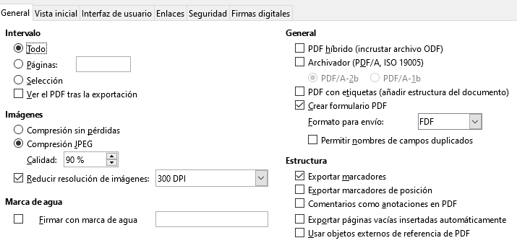
General
Intervalo. Configura la parte del documento que se exportará a PDF.
Imágenes. Define las opciones de exportación PDF para las imágenes que hay dentro del documento. Permite escoger entre Compresión sin pérdida o Compresión JPEG,
Firmar con marca de agua. Permite especificar un texto que se mostrará en el documento como una marca de agua vertical.
PDF híbrido (incrustar archivo ODF). Esta opción incrusta dentro del PDF el propio archivo ODF.
PDF con etiquetas (añadir estructura del documento). Crea etiquetas especiales PDF orientadas a facilitar la búsqueda web de los documentos y optimizar su accesibilidad por los lectores de pantalla.
Crear formularios en formato PDF. Si en el documento se han usado controles de formulario, activando esta opción, el PDF creado también se comportará como un formulario que podrá rellenarse en pantalla.
Exportar los marcadores. Permite exportar los marcadores de documentos de Writer como marcadores de PDF.
Exportar los comentarios. Exporta los comentarios de documentos como notas de PDF.
Exportar páginas vacías insertadas automáticamente. Al igual que la opción de impresión equivalente, está orientada a la impresión de documentos en impresoras que imprimen a doble cara.

Slide 4
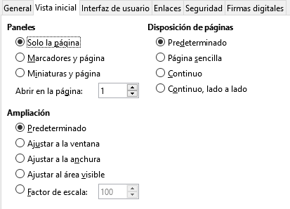
Vista inicial
Paneles. Configura si en el visor de archivos PDF se mostrará el panel de marcadores, el de miniaturas o sólo la página del documento. También podemos establecer en este apartado en qué página deberá abrirse el documento.
Ampliación. Determina el factor de escala de zoom que se aplicará al documento al abrirlo con el lector de archivos PDF.
Disposición de páginas. Establece el diseño de paginado con el que se mostrará el documento.

Slide 5
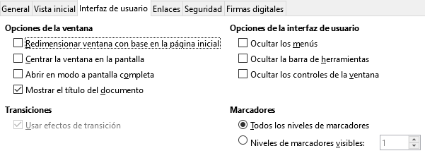
Vista inicial
Opciones de la ventana. Permite definir como se mostrará la ventana del lector de archivos PDF, o si lo hará a pantalla completa.
Transiciones. Sólo disponible para Impress, establece si los efectos de transición entre diapositivas se exportarán a los efectos correspondientes entre páginas PDF.
Opciones de la interfaz de usuario. Bajo este apartado podemos establecer si se van a Ocultar los menús, Ocultar la barra de herramientas u Ocultar los controles de la ventana en el lector de archivos PDF al abrir el documento.
Marcadores. Aquí podemos establecer si en el PDF se mostrarán todos o solo algunos marcadores

Slide 6
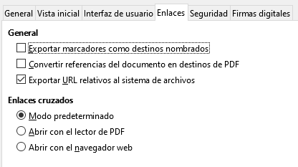
Enlaces
Exporta marcadores como destinos nombrados. Activando esta casilla se exportarán los nombres de los nombres de los objetos del documento como marcadores válidos en el archivo de destino. Esto permite enlazar a esos objetos por sus nombres desde otros documentos.
Convertir referencias del documento en destinos de PDF. Permite convertir los URL que hagan referencia a otros archivos ODF en archivos PDF con el mismo nombre. En los URL de referencia, las extensiones .odt, .odp, .ods, .odg y .odm se convertirán en .pdf.
Exportar los URL relativos al sistema de archivos. Active esta casilla de verificación para exportar las URL a otros documentos como URL relativas en el sistema de archivos.
Enlaces cruzados. Establece como se manejan los hipervínculos desde el archivo PDF hacia otros archivos, pudiendo seleccionar entre el Modo predeterminado, Abrir con el lector de PDF o Abrir con el navegador de internet. El modo predeterminado dejará en manos del sistema operativo cómo se manejarán los archivos vinculados.

Slide 7
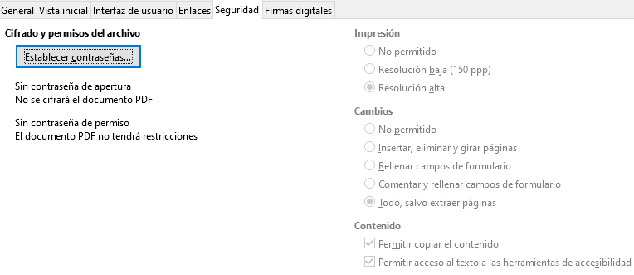
Enlaces
Establecer contraseñas. Esta opción permite asignar permisos al PDF. Tal como lo indica la imagen en el panel derecho se pueden establecer los permisos de acuerdo a las preferencias del usuario.

Slide 8
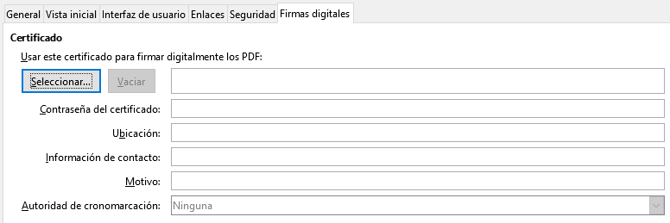
Firmas digitales
Las firmas digitales se utilizan para garantizar que el PDF fue creado realmente por el autor original y que el documento no se ha modificado desde que se firmó. En el diálogo se podrá Seleccionar el certificado que firmará el documento, para lo cual será necesario introducir la Contraseña del certificado.

